Slide 1
台北科技大學，經管系，陳擎文
安裝MySQL資料庫
For MacOS蘋果電腦

Slide 2
安裝教學影片

Slide 3
安裝MySQL for MacOS蘋果電腦
MacOS安裝影片教學：
https://youtu.be/tWUeIseeLrw?si=I-3d9zNqBithLnsQ

Slide 4
安裝步驟摘要

Slide 5
安裝步驟摘要 mac安裝流程：
1.步驟1：mac的系統，要先更新，否則無法安裝
2.步驟2：先安裝老師的網址：先試驗arm，若不行就換x86（2020年以後的mac都是arm的cpu）
https://dev.mysql.com/downloads/mysql/
3.步驟3：到這個網址下載workbench
https://dev.mysql.com/downloads/workbench/
4.步驟4：下載完，開啟workbench後，應該就會有Local instance 3306，點進去輸入密碼root就可以了

Slide 6
安裝步驟細節

Slide 7
第2種方法(上課用此法)
安裝免費版MySQL
MySQL Community
社群版

Slide 8
第2種方法：使用MySQL Community社群版
使用MySQL官方的工具：
特色：功能多，安裝比較複雜
安裝分成2個部分：Server伺服器，Client工作台WorkBench，
免費版的名稱： MySQL Community，社群版
建議到這個網址：https://dev.mysql.com/downloads/mysql/

Slide 9
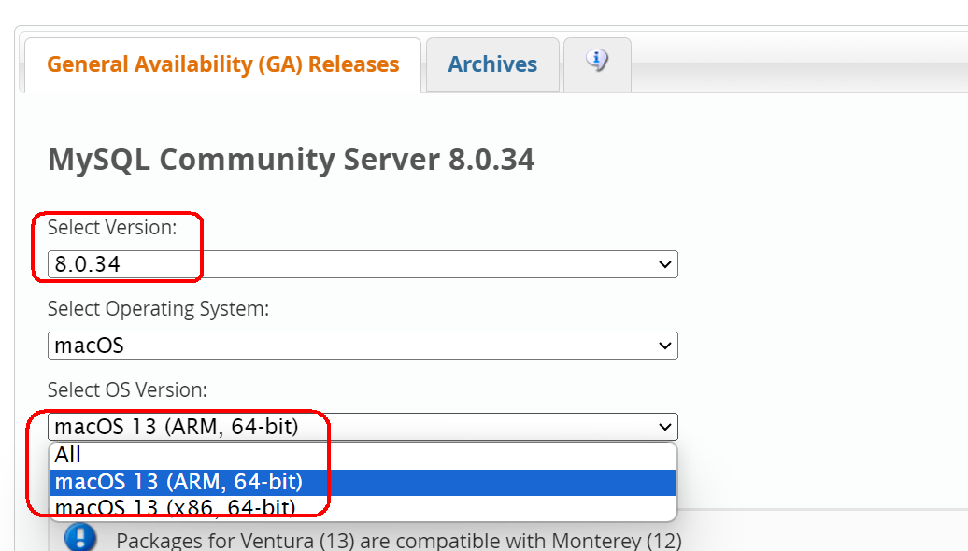
選擇：8.034版本 選擇mac的cpu種類：ARM 或 x86

Slide 10
怎麼知道我的mac 筆電的cpu 是arm 還是x86？
以下是一些常見的Mac筆電CPU型號：
（1）Arm架構
M1
M2
M2 Pro
M2 Max
（2）x86架構
Intel Core i3
Intel Core i5
Intel Core i7
Intel Core i9

Slide 11
Mac筆電改用Arm架構的時間表
2020年11月：
M1 MacBook Air、M1 MacBook Pro、M1 Mac mini 發佈
2021年4月：
M1 iMac 發佈
2022年3月：
M2 MacBook Air、M2 MacBook Pro 發佈
2022年6月：
M2 Mac mini 發佈
目前，所有Mac筆電都採用M1或M2處理器

Slide 12
怎麼知道我的mac 筆電的cpu 是arm 還是x86？
（3）在Mac App Store中，搜索「cpuinfo」。下載並安裝「cpuinfo」應用程式。
打開應用程式，在「System」標籤頁中，查看「Architecture」欄位。
如果欄位值為「arm64」，則表示您的Mac筆電的CPU是Arm架構的。
如果欄位值為「x86_64」，則表示您的Mac筆電的CPU是x86架構的。

Slide 13
怎麼知道我的mac 筆電的cpu 是arm 還是x86？
（4）在系統資訊中查看
在Mac筆電上，按下 Command + Option + P + R 組合鍵，直到聽到兩次啟動聲音。然後，按下 Command + i 打開系統資訊。
在「概述」標籤頁中，查看「CPU型號」欄位。
如果CPU型號以「M1」開頭，則表示您的Mac筆電的CPU是Arm架構的。
如果CPU型號以「Intel」開頭，則表示您的Mac筆電的CPU是x86架構的。

Slide 14
怎麼知道我的mac 筆電的cpu 是arm 還是x86？
（5）在終端中查看
在Mac筆電上，打開終端。輸入以下命令：
sysctl -n hw.cpu64bit_capable
如果輸出結果為「1」：則表示您的Mac筆電的CPU是Arm架構的。
如果輸出結果為「0」：則表示您的Mac筆電的CPU是x86架構的。

Slide 15
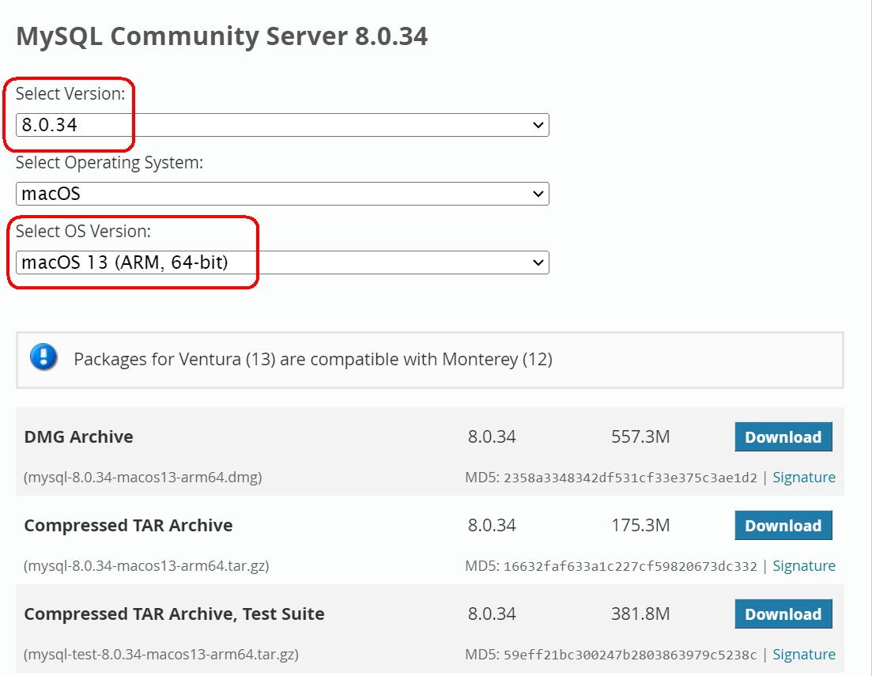
2020年以後的mac應該都是arm架構

Slide 16
download，任選1個都可以

Slide 17
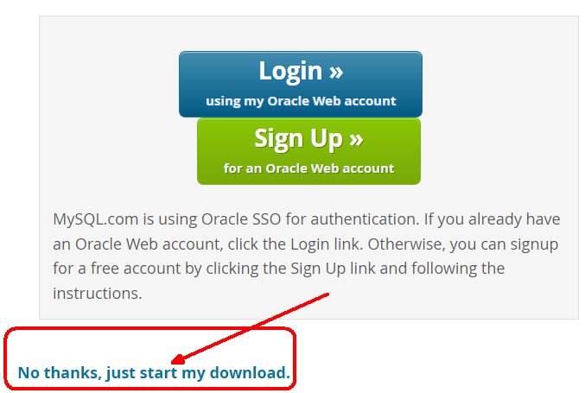
不需要先註冊登入， 選擇：No thanks, just start my download.

Slide 18
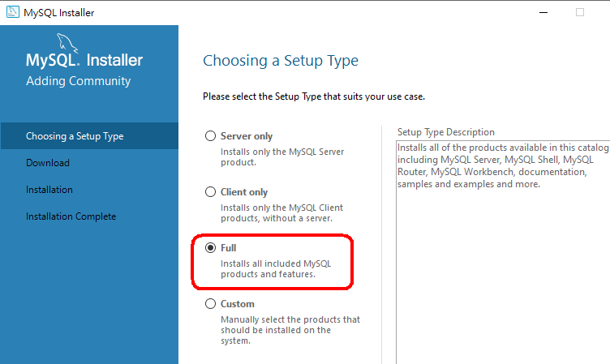
選擇安裝模式：full

Slide 19
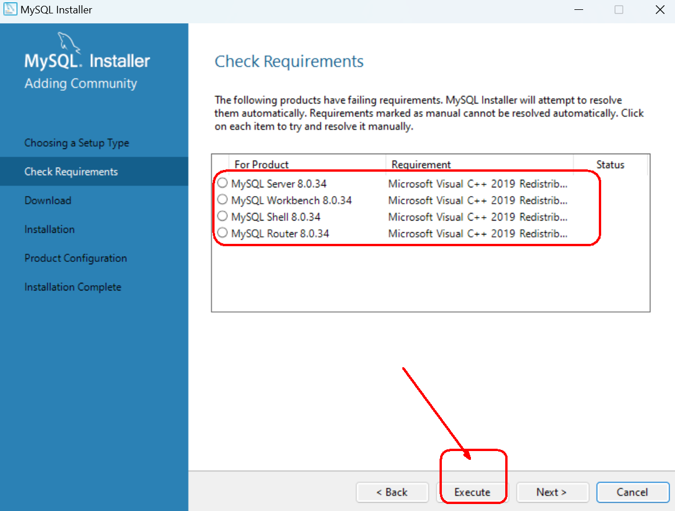
安裝C++的函數庫→選擇Excute 不要選擇Next

Slide 20
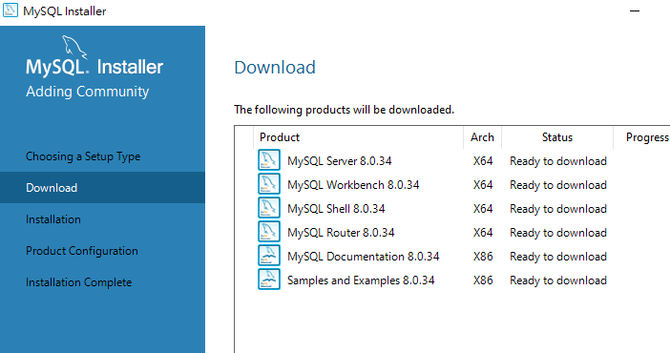
安裝6個元件，才正確

Slide 21
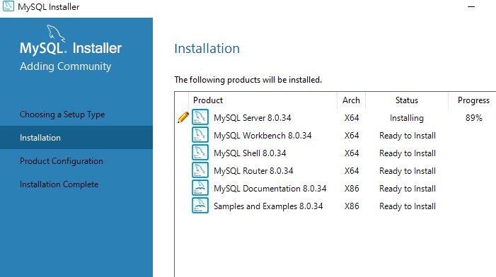

Slide 22
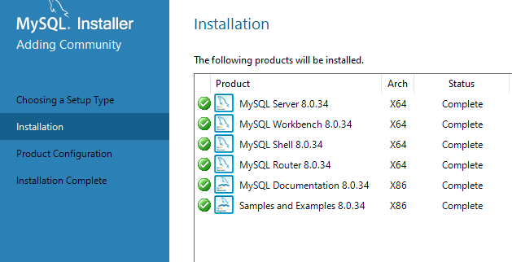

Slide 23
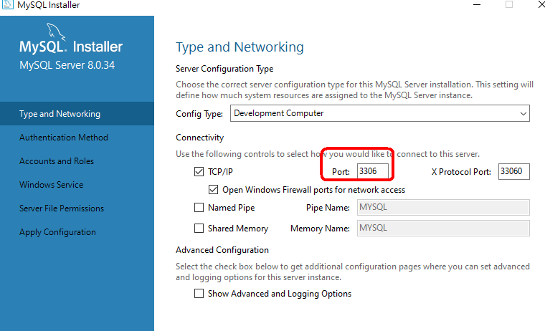
預設存取的port = 3306

Slide 24
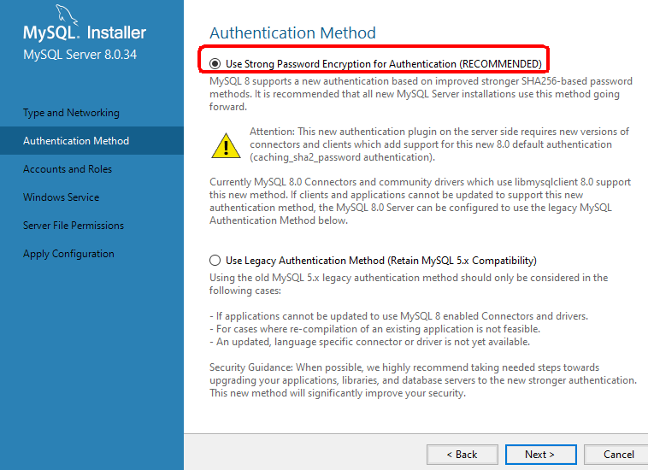

Slide 25
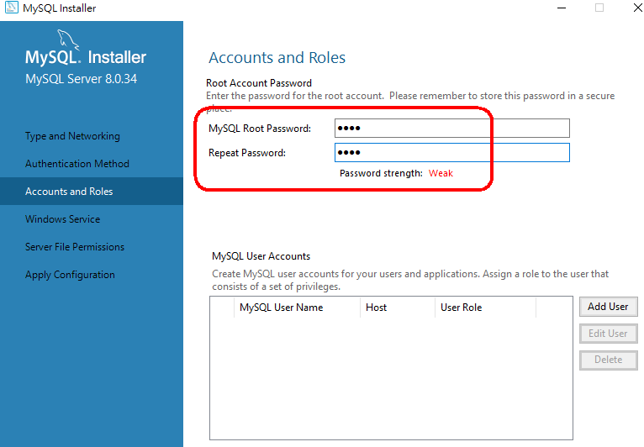
登入的帳號：root，密碼：root 這是從以前到現在的預設帳密 因為是自己的電腦，不對外開放，所以root即可

Slide 26
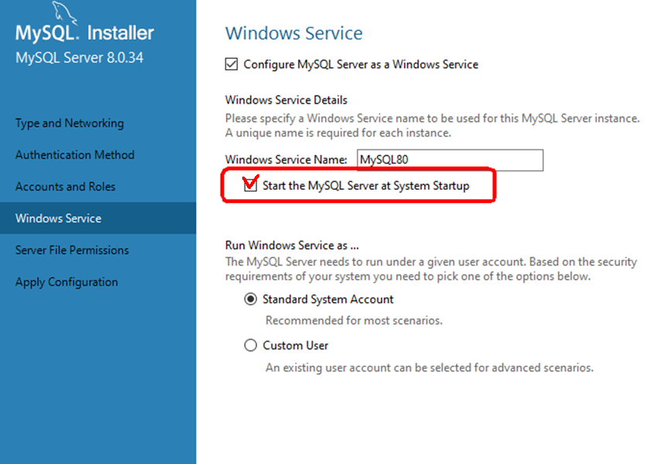
勾選：開啟windows就會執行MySQL

Slide 27
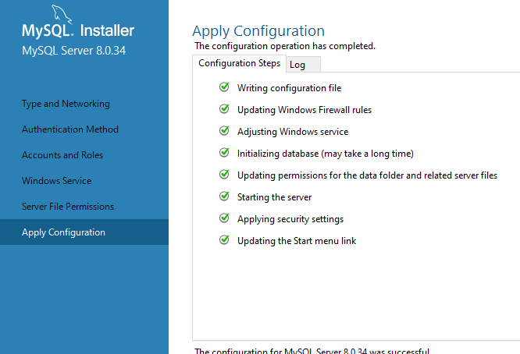

Slide 28
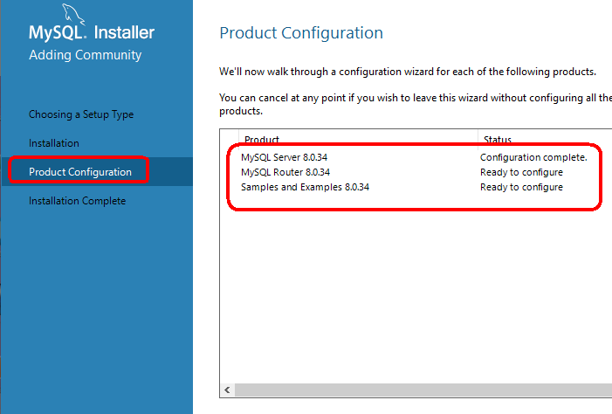

Slide 29
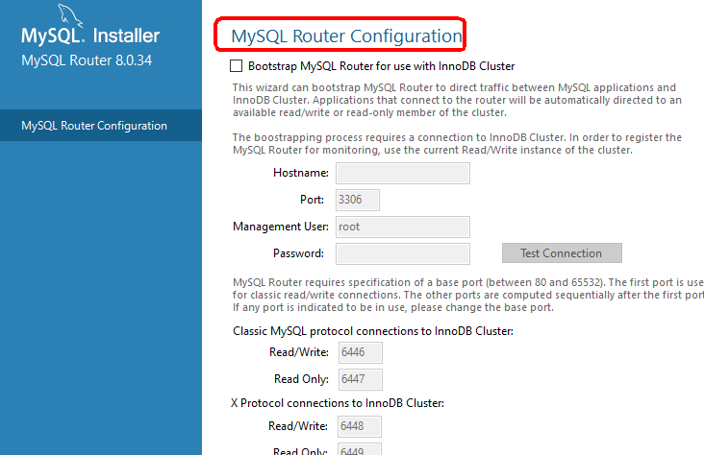
Router設定：不用修改

Slide 30
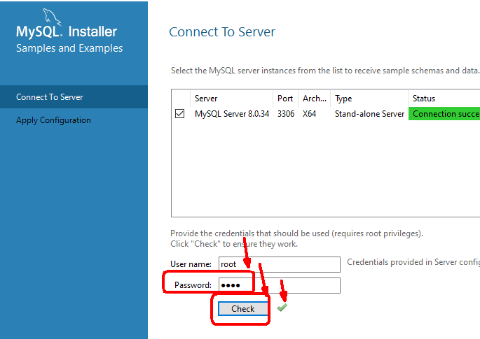
連線samples：設定密碼：root 按check

Slide 31
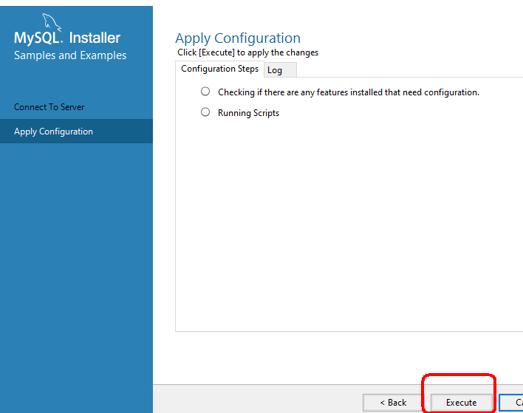

Slide 32
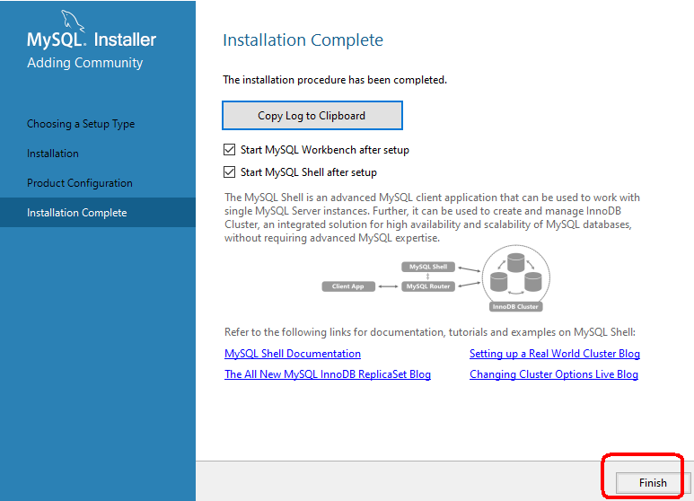

Slide 33
mac安裝結果
會出現
沒有安裝的結果

Slide 34
直接去下載workbench
3.步驟3：到這個網址下載workbench
https://dev.mysql.com/downloads/workbench

Slide 35
安裝結果，產生1個
WorkBench
但是沒有MySQL Server

Slide 36
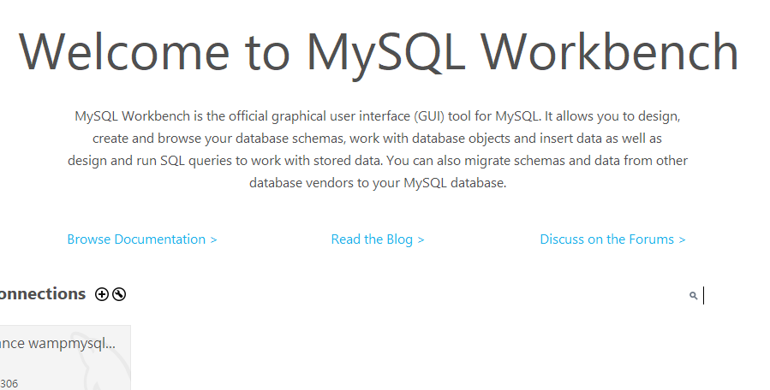
操作的工作台Workbench

Slide 37
登入Client工作台測試看看WorkBench

Slide 38
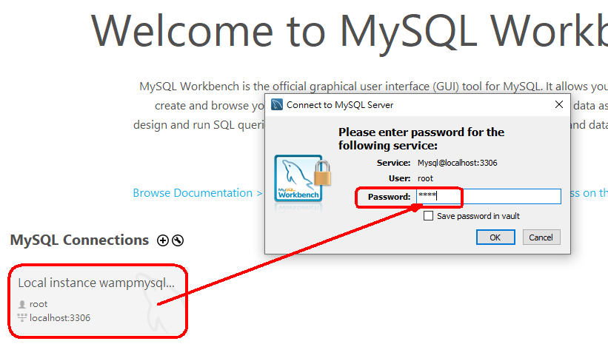
登入Client工作台測試看看WorkBench

Slide 39
在WorkBench裡面
如何找到資料庫，資料表

Slide 40
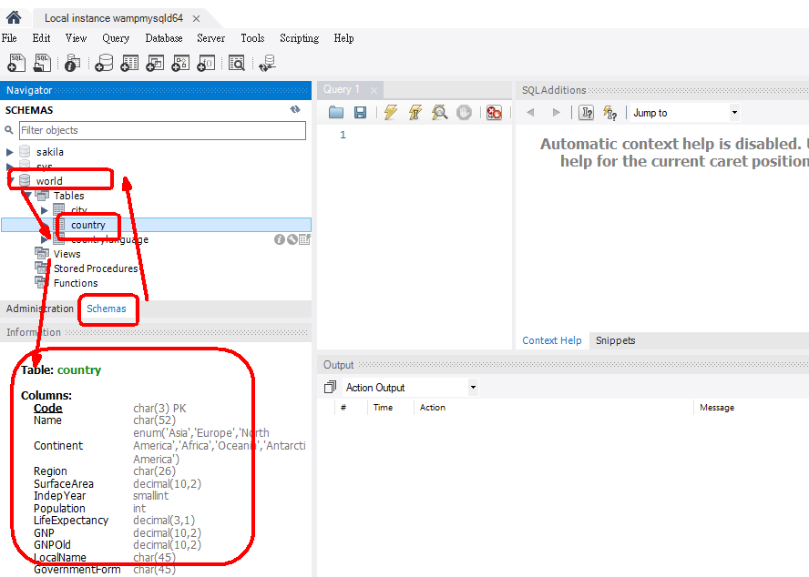
在WorkBench裡面 如何找到資料庫，資料表 注意：在schema裡面

Slide 41
把WorkBench
釘在工具列

Slide 42
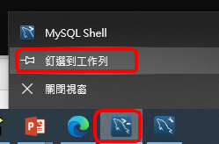
把MySQL server(shell)，WorkBench 都釘在工具列 確保以後直接從工具列來執行

Slide 43
如果安裝失敗
要如何重新安裝？

Slide 44
先把舊的檔案
刪除乾淨

Slide 45
安裝步驟摘要 mac安裝流程：
1.步驟1：mac的系統，要先更新，否則無法安裝
2.步驟2：先把之前裝的全部刪掉（不是只拖到垃圾桶喔）
2.先安裝老師的網址：arm不行就換x86
3.進去網址下載
https://dev.mysql.com/downloads/workbench/
4.載完進去後應該就會有Local instance 3306，點進去輸入密碼就可以了

Slide 46
MySQL資料庫
線上簡易查詢
使用SQL語法

Slide 47
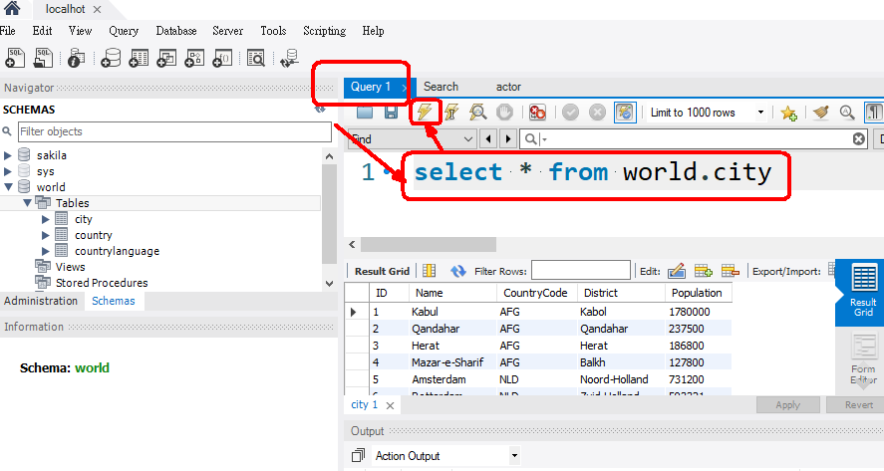
查詢『world』資料庫，『city』資料表
指令：select * from world.city

Slide 48
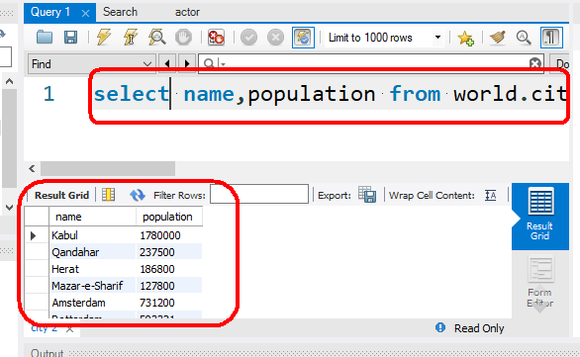
查詢『world』資料庫，『city』資料表，顯示城市人口
指令： select name,population from world.city

Slide 49
資料庫匯出的
二種方法

Slide 50
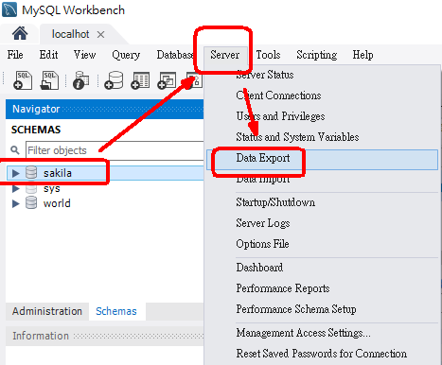
資料庫匯出的二種方法
目的：把Sakila資料庫全部匯出，改名，再匯入
方法1：全部匯出（包括schema）
Server
Data Export

Slide 51
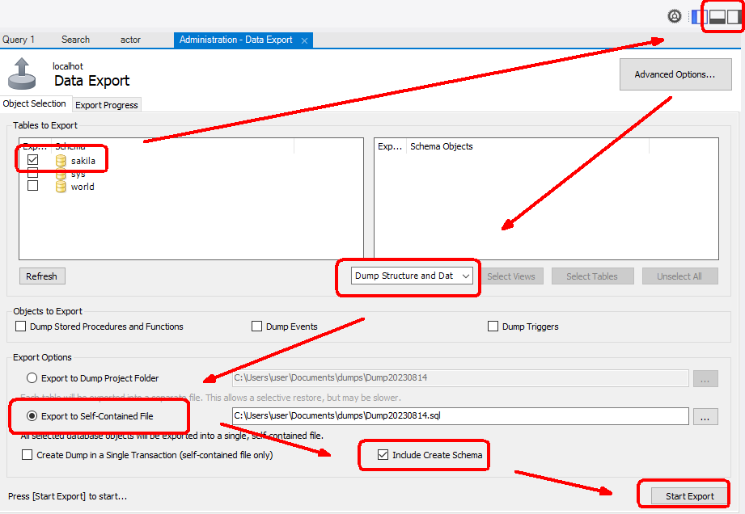
匯出成單一檔案(*.sql) ，而且包含：schema

Slide 52
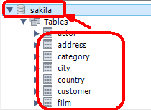
什麼是schema？
Schema:
圖解，圖例，結構，綱要，輪廓
舉例：
很多資料表（actor，film，
被包含在sakila
這個schema綱要裡面
Sakila就是1個schema
Schema就是資料庫名稱

Slide 53
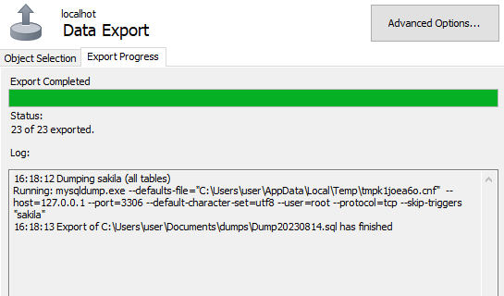
成功匯出

Slide 54
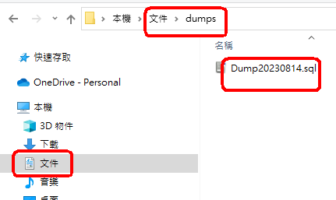
匯出的目錄
目錄：本機/文件/dumps
檔案：*.sql

Slide 55
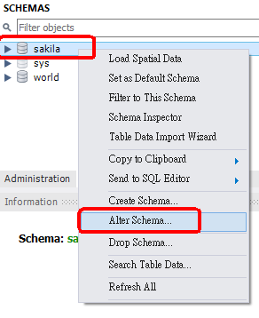
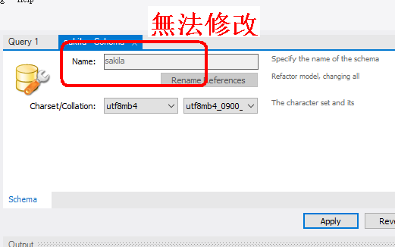
修改原本sakila→sakila-2
指令：Alter Schema
Workbench預設是無法修改schema的

Slide 56
直接刪除sakila
資料庫/schema

Slide 57
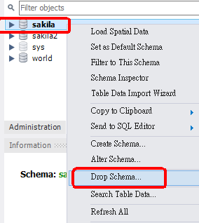
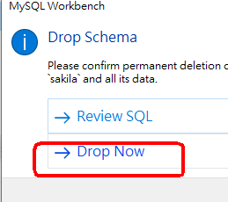
刪除sakila：方法1

Slide 58
刪除sakila：方法2
drop database sakila2
或是
drop database `sakila2`
注意： `不是單引號‘’
`稱為：反引號
在ESC下方鍵盤

Slide 59
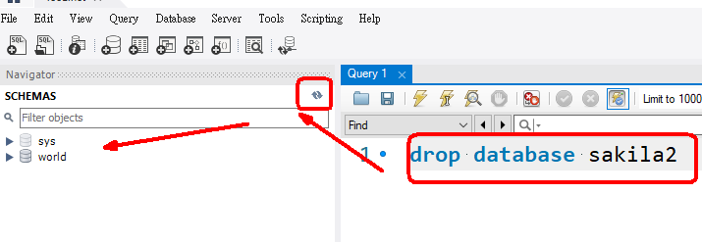
刪除sakila：方法2

Slide 60
再匯入剛剛匯出的sakila
第1種方法

Slide 61
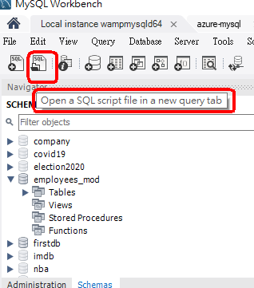
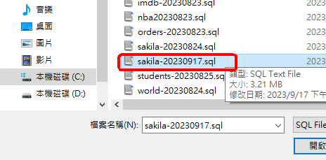
執行SQL script
Open a SQL script file in a new query tab

Slide 62
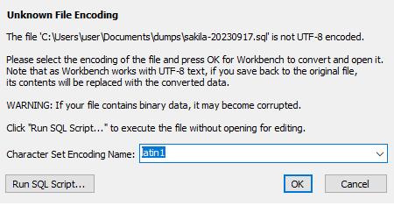
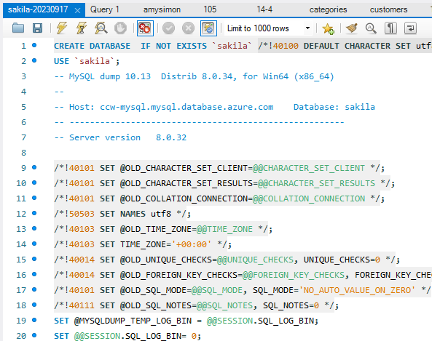
原本資料庫的編碼不是utf-8 而是latin1

Slide 63
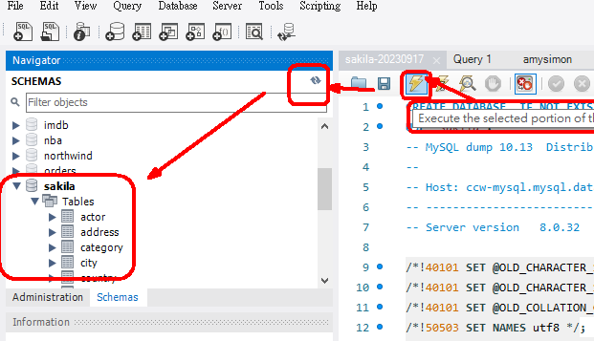
匯入資料庫

Slide 64
新增資料庫/schema
world2

Slide 65
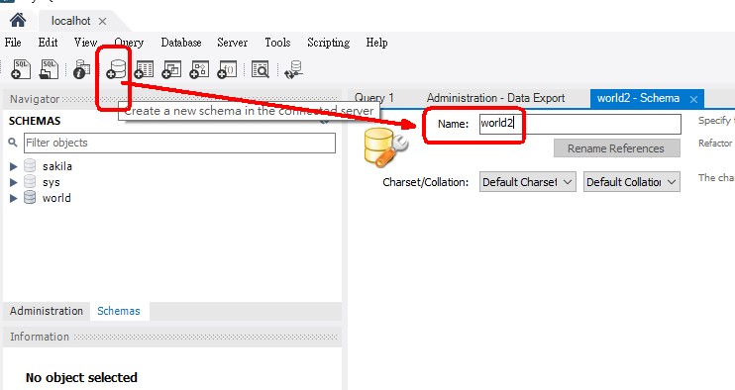
新增資料庫/schema：方法1 world2
Create new schema

Slide 66
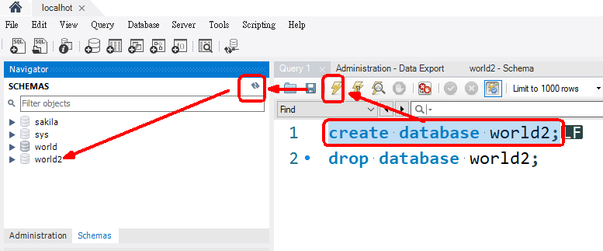
新增資料庫/schema：方法2 world2
指令：create database world2;

Slide 67
workbench 有沒有中文版本的？

Slide 68
workbench 有沒有中文版本的？
目前MySQL Workbench官方還沒有提供中文版https://www.zhihu.com/question/48394013。
不過，有一些網友製作了一些漢化包，可以讓您在使用MySQL Workbench時看到中文介面https://blog.csdn.net/Laity07/article/details/118060233。
不過，這些漢化包可能不完全準確或者不相容最新版本的MySQL Workbench，所以使用時請注意備份資料和檢查錯誤。

Slide 69
workbench 可以建立中文名稱的資料庫嗎？

Slide 70
workbench 可以建立 中文名稱的資料庫嗎？
可以建立中文名稱的資料庫
例如：初步練習
不過，
把中文名稱資料庫『初步練習』 匯出，會出現錯誤訊息

Slide 71
練習題：
匯入firstdb資料庫

Slide 72
練習題：匯入firstdb資料庫 https://acupun.site/lecture/sql/example/sql/firstdb-20230917.zip
匯入資料庫firstdb
1.查詢：顯示經管2A學生的『姓名，數學』
2.顯示books的『書名，價格』
3.修改資料表『經管2A』→ 『經管2C』

Slide 73
修改資料表『經管2A』→ 『經管2C』
use firstdb;
rename table 經管2a to 經管2c;

Slide 74
WorkBench
登入個人資料庫主機
方法2

Slide 75
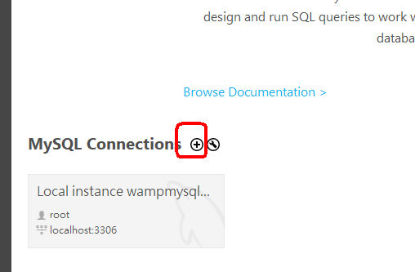
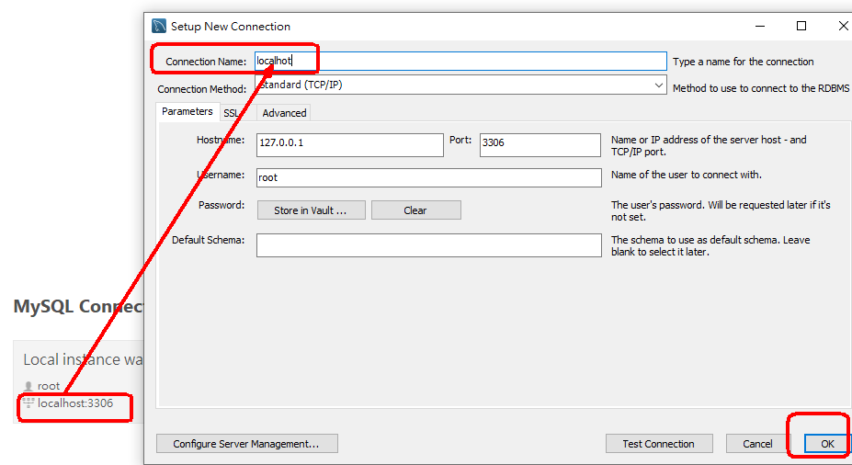
登入WorkBench查詢資料庫的方法2

Slide 76
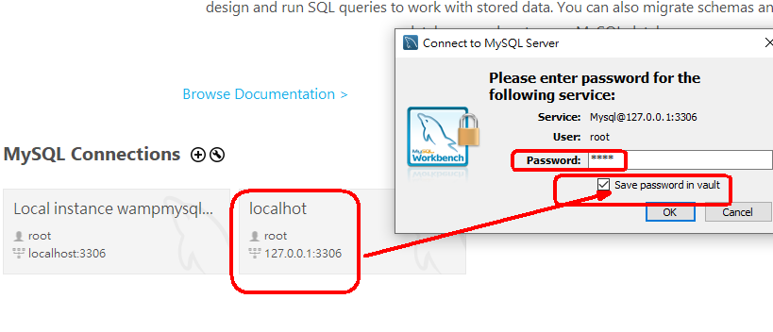
勾選：保存密碼

Slide 77
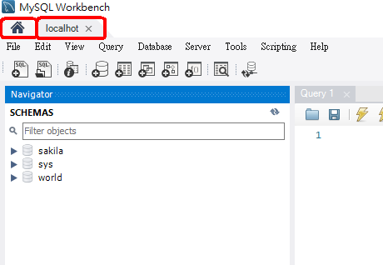
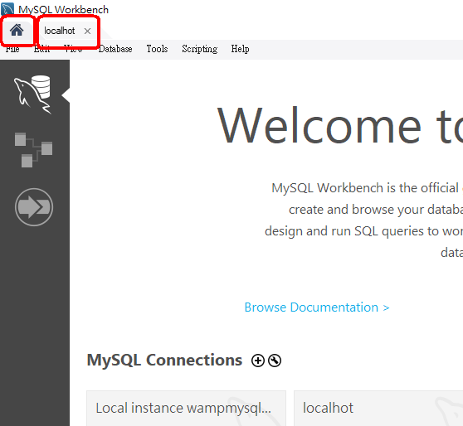
切換登入畫面，workbench畫面

Slide 78
第3種方法
MySQL WorkBench
連線老師的Azure雲端

Slide 79
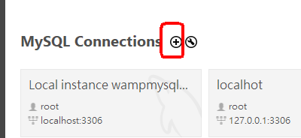
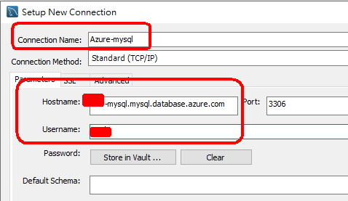
第3種方法：MySQL WorkBench 連線Azure雲端

Slide 80
第3種方法：MySQL WorkBench 連線Azure雲端
連線資料
Azure主機：
ccw-mysql.mysql.database.azure.com
帳號：user1
密碼：123@Ntut

Slide 81
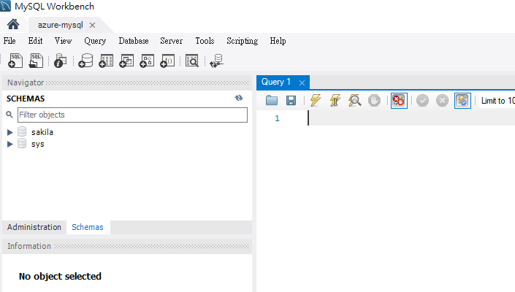
連線成功，WorkBench連線Azure

Slide 82
新增資料庫的
2種方法

Slide 83
新增資料庫的2種方法
第1種：匯入別人給你的*.sql檔案
第2種：手動新增資料庫，再匯入csv檔案
若是excel檔案，要手動儲存成csv檔案
而且編碼格式必須是ANSI
不可以是utf-8

Slide 84
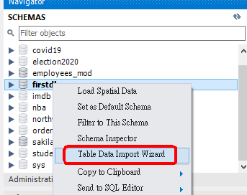
第2種：手動新增資料庫，再匯入csv檔案
Create database test
Table data import Wizard

Slide 85
練習題：
手動建立test資料庫

Slide 86

練習題：到教學網站下載test.xlsx，scoreChi.csv
https://acupun.site/lecture/sql/example/sql/scoreChi.csv
https://acupun.site/lecture/sql/example/sql/test.xlsx

Slide 87
練習題：到教學網站下載test.xlsx，scoreChi.csv
1.建立資料庫test
2.新增資料表： scoreChi
2.新增資料表：books, personnel

Slide 88
練習題：到教學網站下載test.xlsx，scoreChi.csv
1.建立資料庫test
Create database test
2.新增資料表： scoreChi
2.新增資料表：books, personnel

Slide 89
workbench無法連線mysql
出現錯誤的解決方法

Slide 90
workbench無法連線mysql 出現錯誤的解決方法
當電腦重新開機後，打開workbench，出現錯誤訊息，如下：
could not acquire management access for administration
failed to connect fo mysql at 127.0.0.1:3306 with user root

Slide 91
解決方法
原因：MySQL服務未正確啟動，或者Workbench無法連接到MySQL伺服器導致的：
(1).確保MySQL服務已啟動：在Windows中，打開“控制台” -> “管理” -> “服務”，找到“Mysql80”服務，並確保它已啟動。如果沒有啟動，可以點擊“啟動”來啟動服務。
檢查MySQL伺服器配置：打開MySQL的設定檔（通常位於“C:\ProgramData\MySQL\MySQL Server 8.0\my.ini”），檢查“[mysqld]”部分下的配置是否正確。特別是要確保“port”參數設置為正確的埠號（默認為3306）。
重啟MySQL伺服器：在“服務”中停止MySQL服務，然後再次啟動。
嘗試在命令列中連接MySQL伺服器：打開命令提示符（cmd），然後輸入以下命令嘗試連接到MySQL伺服器：

Slide 92


解決方法

Slide 93

管理→服務→啟動mysql

Slide 94

管理→服務→啟動mysql

Slide 95

開啟workbench
1.執行mysql shell
2.開啟workbench

